Slide 1





Розвиток систем
літочислення

Slide 2
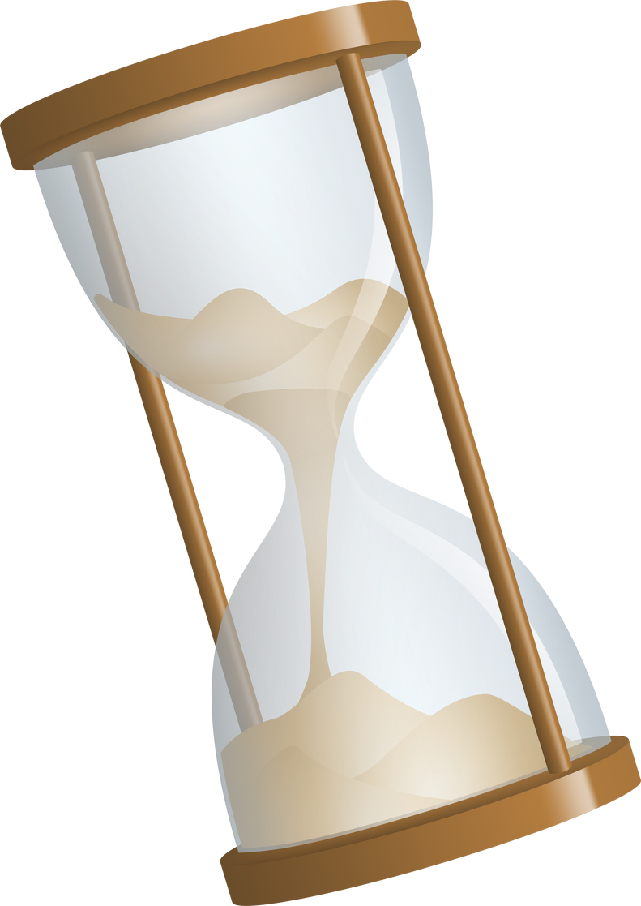
Хронологія дає змогу встановити точний час подій відповідно до сучасних уявлень про вимірювання часу.
Літочислення - це відлік часу від певної події.
Річ у тім, що кожен із давніх народів створював свою систему відліку часу історії від якогось певного важливого моменту (іноді навіть години й хвилини), за своєю ерою (епохою).

Slide 3
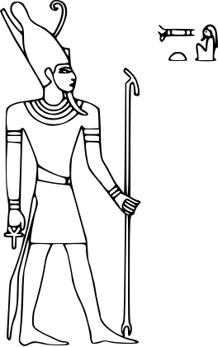
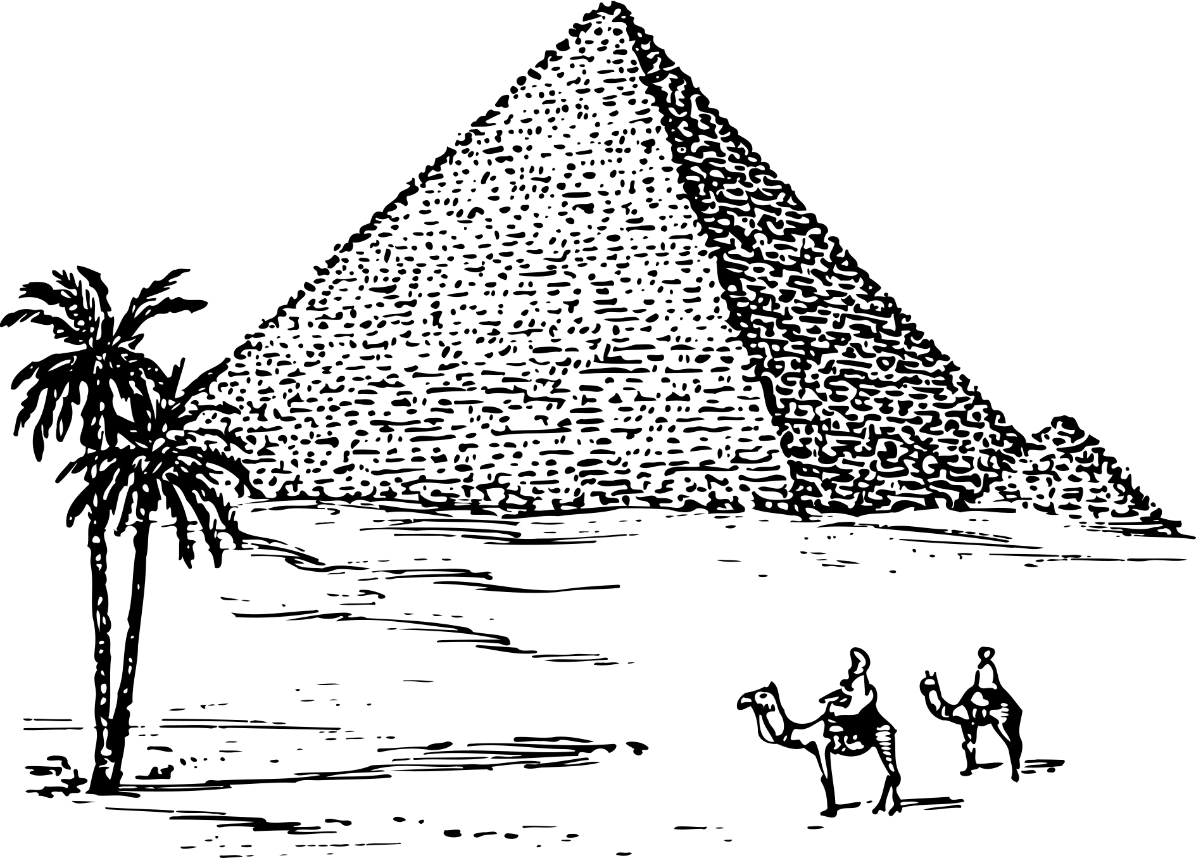

давні єгиптяни вели своє літочислення за династіями єгипетських царів — фараонів

Slide 4


японці — від вступу на престол чергового імператора

Slide 5
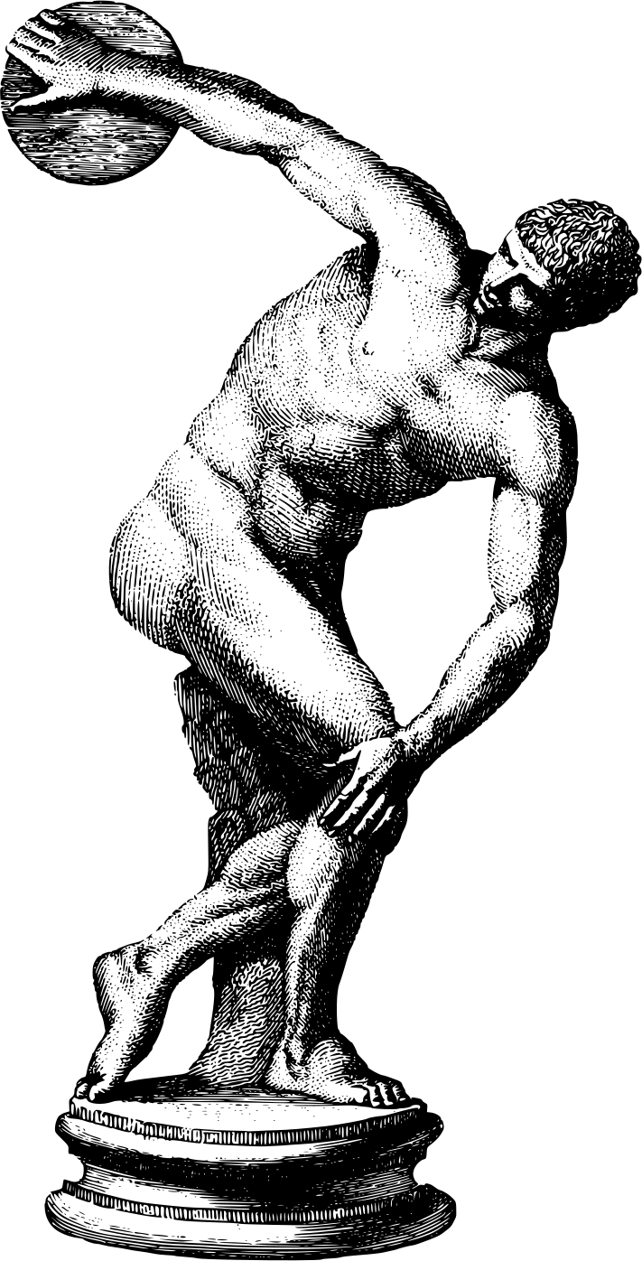

стародавні греки — за
олімпіадами

Slide 6

стародавні римляни — від заснування міста Рим

Slide 7



Євреї точкою відліку часу взяли «створення світу», що відбулося, згідно з Біблією, 3761 р. до н. е.

Slide 8
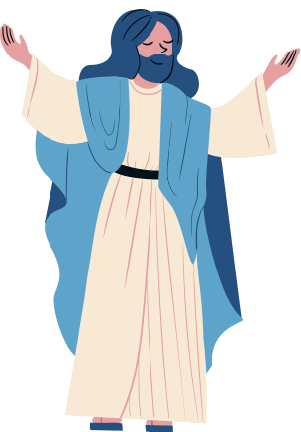

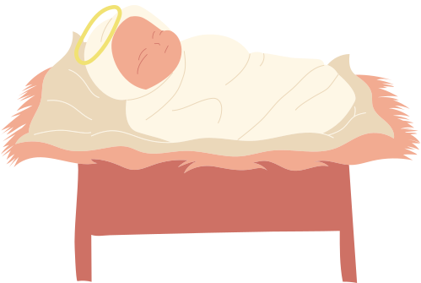
Найпоширенішою є система
християнського літочислення.
Точкою відліку взято рік народження Ісуса Христа — 753 р. від часу заснування Рима.

Slide 9



Водночас у деяких країнах Сходу діє мусульманський календар. Він бере початок від 16 липня 622 р. — року переселення пророка Мухаммада з Мекки до Медини

Slide 10
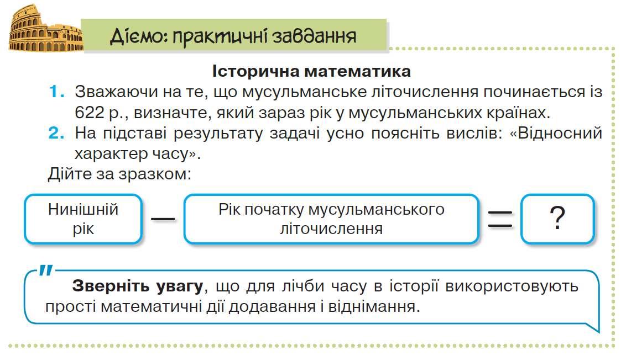

Slide 11
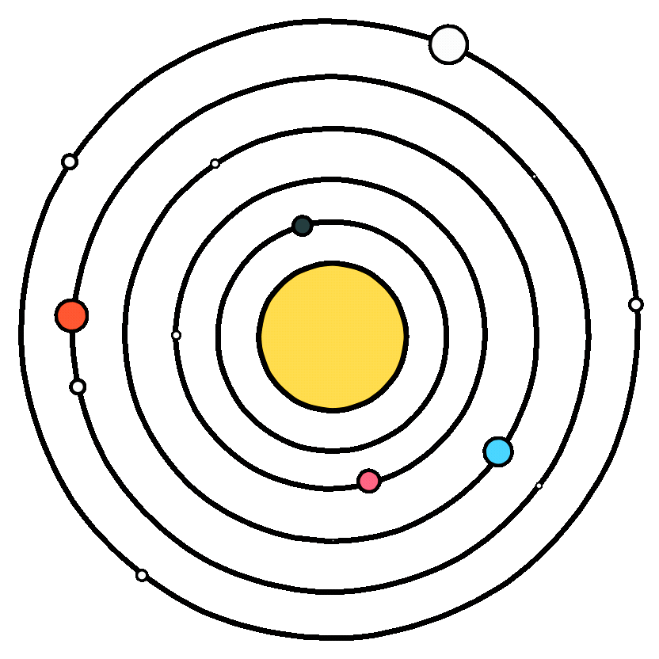
У наш час у більшості країн світу використовують григоріанський календар. Календар ділить час на календарні роки тривалістю 365 або 366 днів.
Роки тривалістю 365 днів називають звичайними, а роки тривалістю 366 днів — високосними.
3а цим календарем початком відліку часу прийнято вважати дату народження Ісуса Христа.
Весь історичний час до народження Ісуса називають «до нашої ери» (скорочено до н. е.).

Slide 12
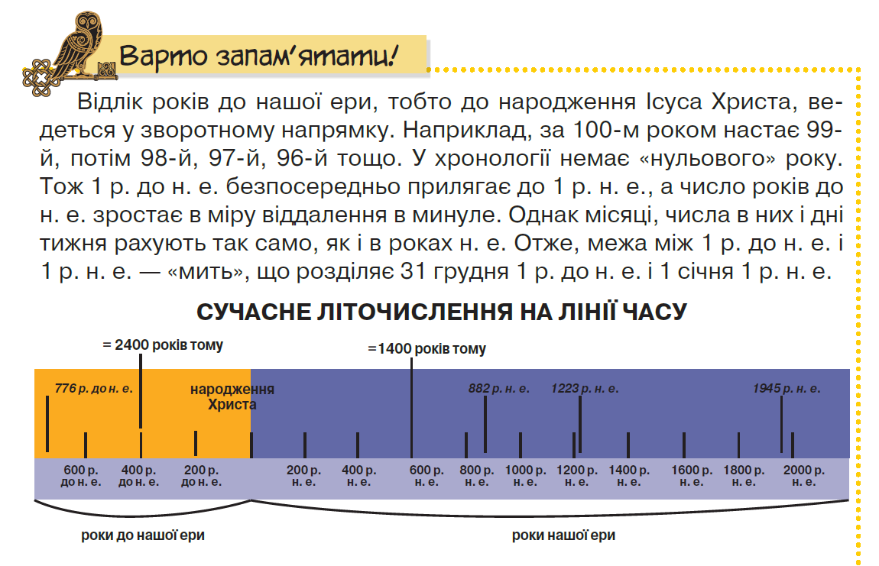

Slide 13


1.Розташуйте на лінії часу дати:
988р., 476 р., 453 р. до н.е., 800 р., 753 р. до н.е., 480 р. до н.е.
2.Визначте, який рік був раніше:
45 р. до н.е. або 45 р.
79 р. до н.е. або 78 р. до н.е.
622 р. або 623 р.
776 р. до н.е. або 753 р. до н.е.

Slide 14
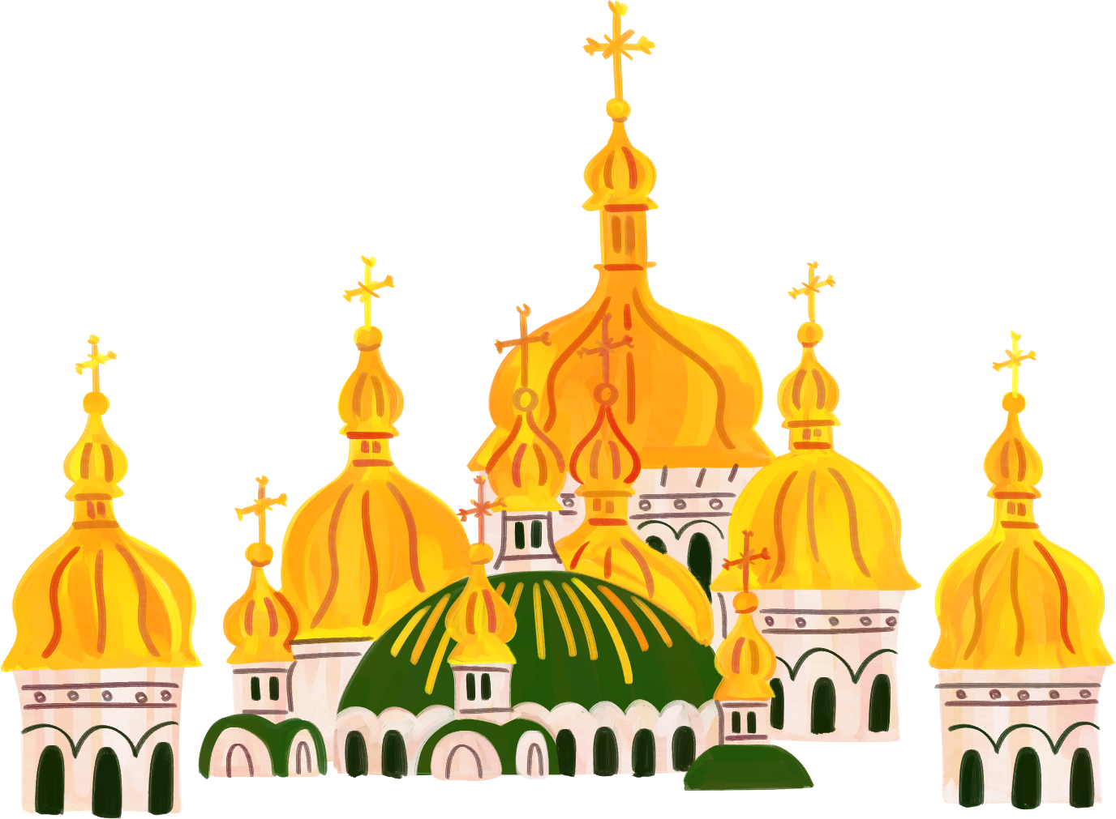
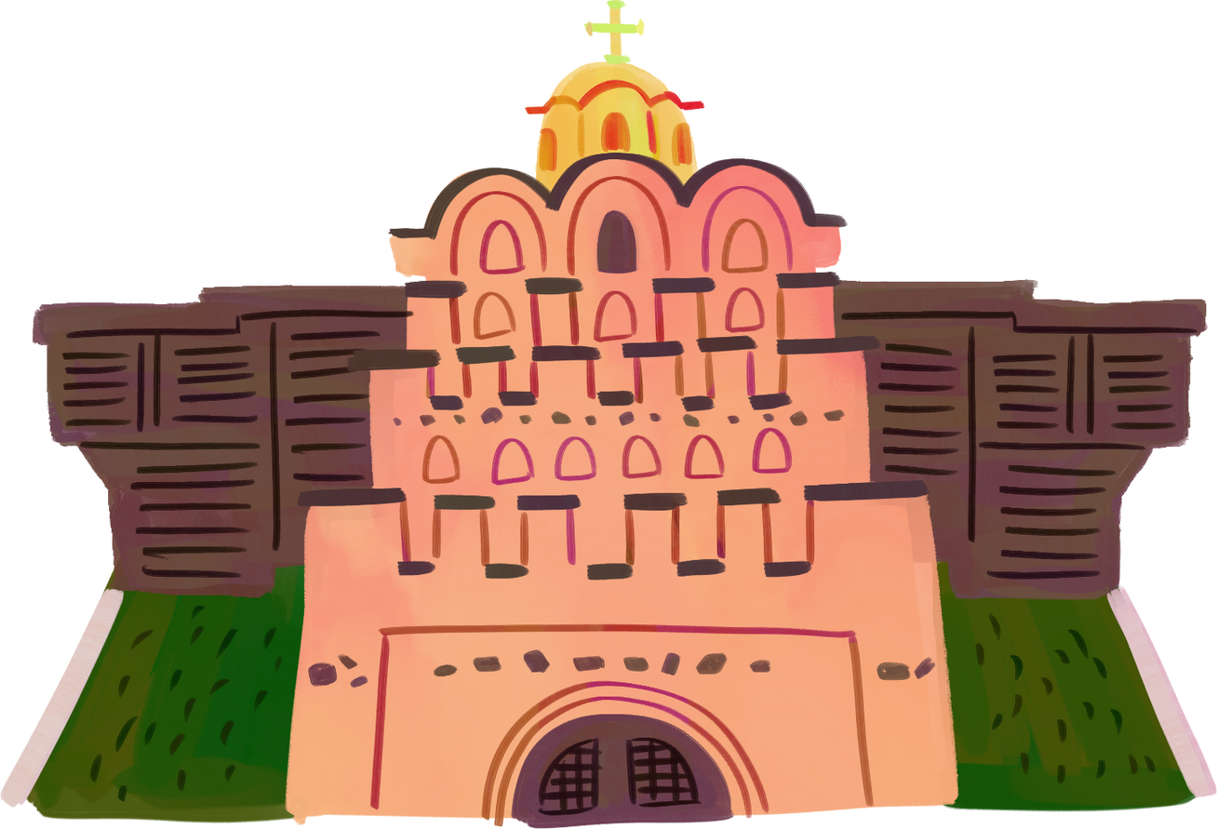
Розв'яжіть задачі:
1. Скільки років тривало правління Ярослава Мудрого, якщо він посів престол у 1019 році, а помер у 1054 році?
2. У якому році збудовано Софію Київську, якщо у 2016 році їй виповнилося 980 років?

Slide 15


ПРАВИЛА:
1. Роки до нашої ери йдуть від більшого до меншого, якщо розглядати лінію часу, то зліва направо.
2 Отже, чим раніше до нашої ери сталася подія, тим більша кількість років віддаляє її від нашої ери. Чим пізніше сталася подія, тим ближче вона до сьогодення і, відповідно, тим меншу кількість років до нашої ери ми зазначаємо.
3. Слід пам’ятати, що нульового року в історії взагалі немає. Це потрібно враховувати, коли, наприклад, треба визначити вік людини, яка народилася до нашої ери, а померла після її початку. Складаючи загальну суму років, потрібно від результату відняти один рік.

Slide 16

Розв'яжіть задачу:
Скільки років жив Овідій, якщо він народився у 43 р. до н.е., а помер у 18 р.
до н.е.
н.е.
43
18
43 + 18 - 1 = 60 років

Slide 17
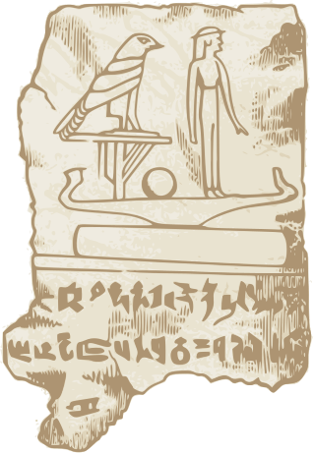
Домашнє завдання
1.Прочитайте параграф 9.
2.Розташуйте на лінії часу дати: 1239 р., 1917 р., 3000 р. до н.е., 1792 р. до н.е., 60 р. до н.е., 1485 р.
3. Розв’яжіть історичну задачу:
У 1989 р. урочисто святкували 500-річчя
виникнення українського козацтва. Яким роком датується перша згадка про козаків у писемних джерелах?

